Slide 1
Kış Hazırlıkları
Barış Uncu

Slide 2
Kış Hazırlıkları
Kış Hazırlıklarında: Atkı, kazak, eldiven gibi malzemeler kullanılır.
Çocukların vazgeçemeyeceği bir oyun olan kar topu savaşı güzel bir oyundur

Slide 3
Kar Topu Savaşı
Kar topu savaşında, çocuklar yerden aldıkları karı top haline getirerek birbirlerine can yakmayacak bir şekilde atarlar, bu oyuna kar topu savaşı denir

Slide 4
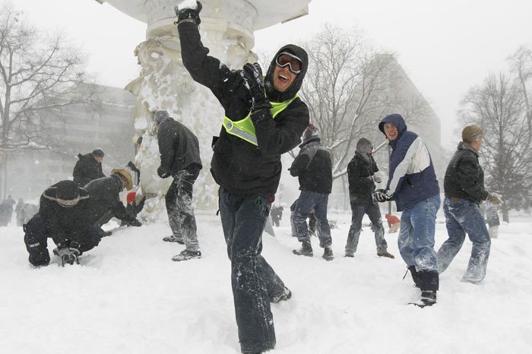
Kar Topu Savaşı

Slide 5
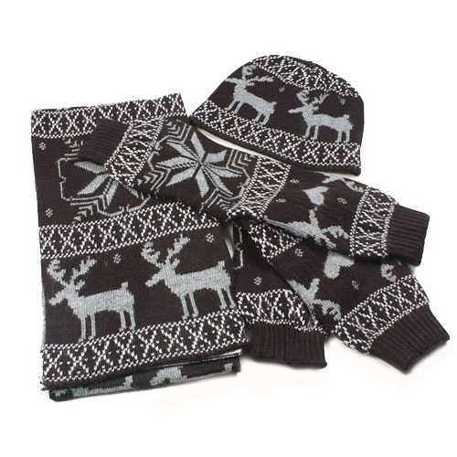
Kış Hazırlıkları

Slide 6
Kış Hazırlıkları
Kışın genellikle yollar tuzlanır
Çok sık bir şekilde mont, eldiven vb. şeyler giyilir
Doğal gaz istasyonlarından doğal gaz alarak kışın yakacağımız zamana hazır ederiz

Slide 7
Kış Hazırlıkları
Annelerimiz kış yemekleri hazırlar
Kış Yemekleri:Konserve yemekler yapılır, kışlık turşu yapılır ve kışlık sebzeler alınır

Slide 8
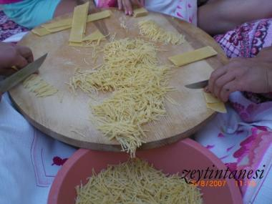
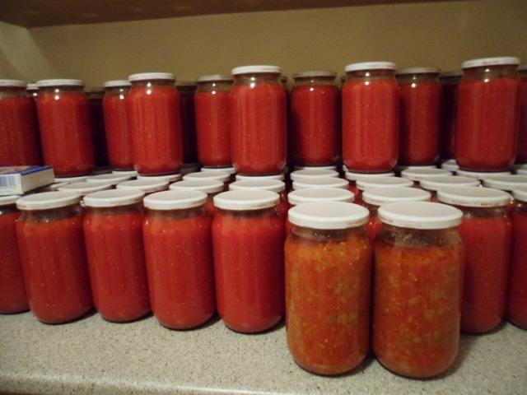
Konserve Yemekler

Slide 9
Kaynakça
http://www.zeytintanesi.com/index.php/hamur-isleri/eriste-yapimi-ye-28-geleneksel-kis-hazirliklari/
http://www.mutfakpenceresi.com/2011/09/kis-hazirliklari-9-konserve-koz-biber-sosu/

Slide 10
Beni izlediğiniz için teşekkürler
4/A
229
Barış Uncu

